Slide 1
Stupňování - cvičení

Slide 2
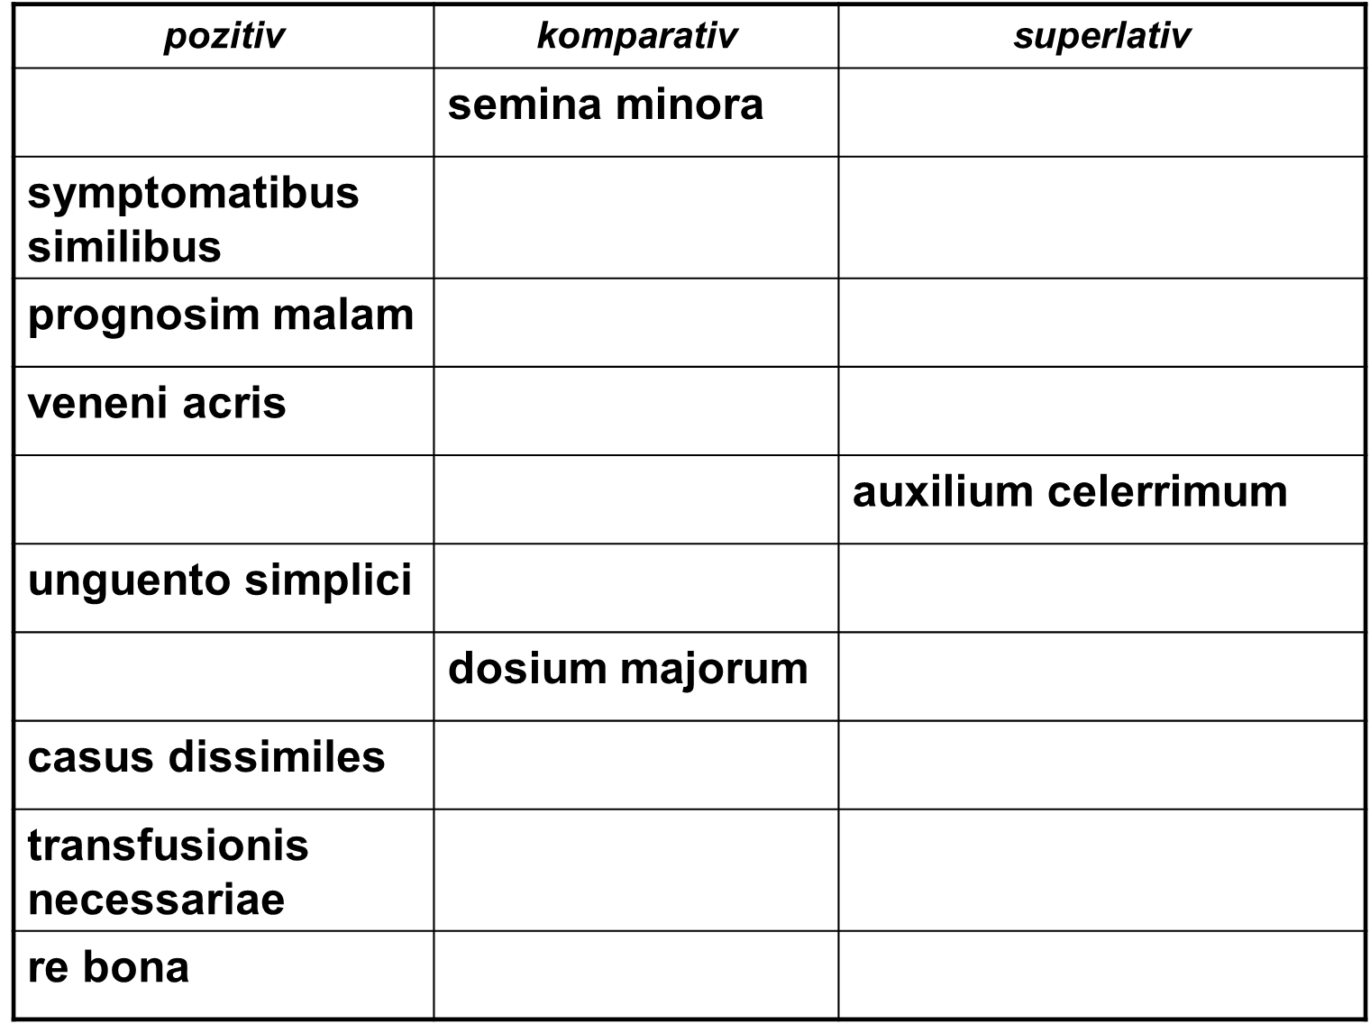

Slide 3
Převeďte do opačného čísla:
membri inferioris
dosium minimarum
fracturam colli femoris
partus praematuri
faciei cutaneae
partis dextrae
nephrorum
ramus inferior
morbos infectiosos
cornuum
lobo pulmonali
traumata graviora
tabulettarum simplicium
rebus minoribus
vasis afferentis

Slide 4
Spojte
fractura (pl.) — cranium — et — fractura (pl.) —
vertebra (pl.) — multiplex
vulnus — penetrans — bulbus — oculus — cum — corpus — alienus
cum — laesio — traumaticus — nervus (pl.) — cervicalis — periphericus
propter — laesio — traumaticus — vena — cavus — superior
propter — nephritis — chronicus
contusio (pl.) — digitus (pl.) — manus — sine — laesio — unguis (pl.)
propter — luxatio — caput — radius
cum — laceratio — musculus — biceps — brachium
causa — trauma (pl.) — gravis (v superlativu)
post — exitus — letalis — e — causa — ignotus

Slide 5
Stupňujte adjektiva v uvedených spojeních:
foraminum parvorum
prognosim malam
in operatione necessaria
partis mollis
dolorem acrem
symptomata similia
cum traumate gravi

Slide 6
Spojte a vyjádřete s výrazy – symptoma a remedium contra:
bronchitis acuta
carcinoma labii
tuberculosis pulmonum
hepatitis chronica
diabetes mellitus
morbi infectiosi

